Slide 1
Инструкция для создания документа:
ВВГУ
Заявка-обоснование закупки товаров, работ, услуг малого объема через подотчетное лицо
Программа «1С:Бухгалтерия государственного учреждения»

Slide 2
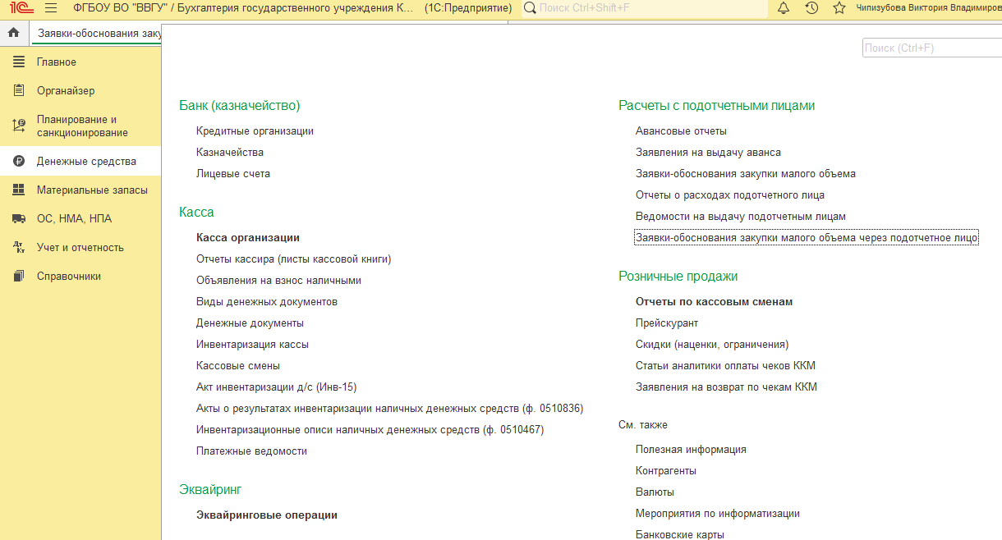
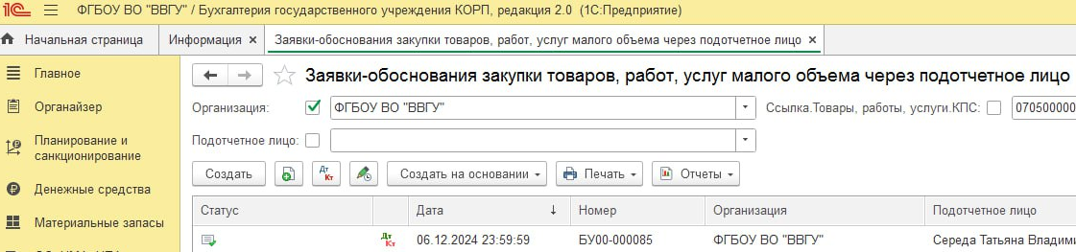
Исполнитель этапа:
Ответственный за закупку
1. Процесс формирования новой Заявки-обоснования
Открыть список Заявки-обоснования закупки малого объема через подотчетное лицо.
Добавить новый документ, нажав кнопку «Создать»

Slide 3
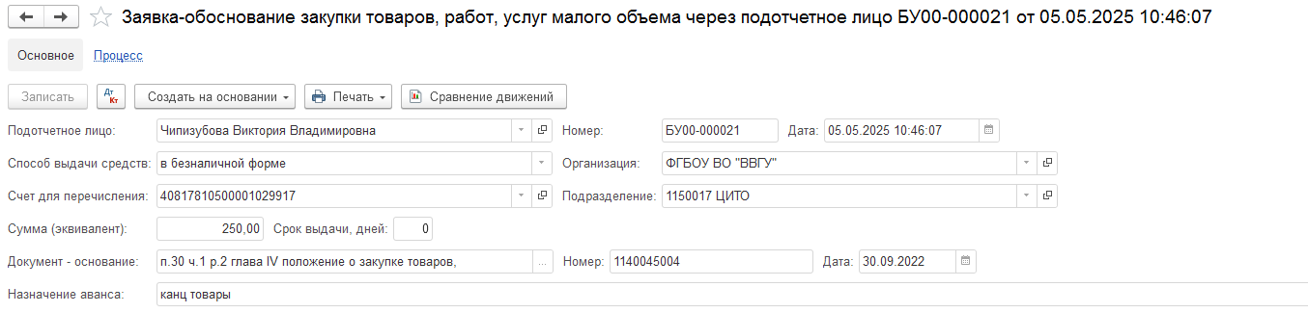
Исполнитель этапа:
Ответственный за закупку
2. Процесс заполнения шапки Заявки-обоснования закупки товаров, работ, услуг малого объема через подотчетное лицо на выдачу денежных документов
a.
д.
б.
в.
е.
г.
a. В реквизите Подотчетное лицо шапки документа следует указать подотчетное лицо, которое осуществляет закупки товаров, работ, услуг малого объема, выбором из справочника Сотрудники.
б. В реквизите Способ выдачи средств следует выбрать вариант «в безналичной форме»
в. В реквизите Счет для перечисления следует указать номер счета Подотчетного лица
г. Реквизиты Документ-основание, Номер и Дата следует заполнить в соответствии с данными представленными на рисунке.
д. В реквизите Номер формируется автоматически, Дата – текущая дата формирования документа.
е. В реквизите Подразделение выбрать название подразделения Подотчетного лица

Slide 4
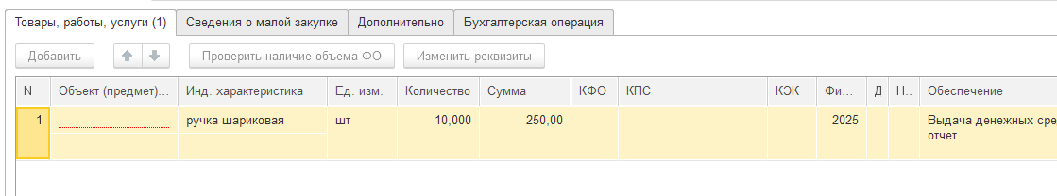
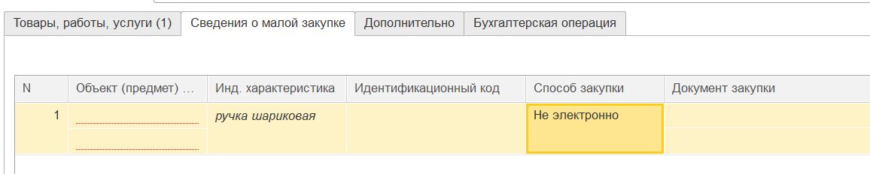
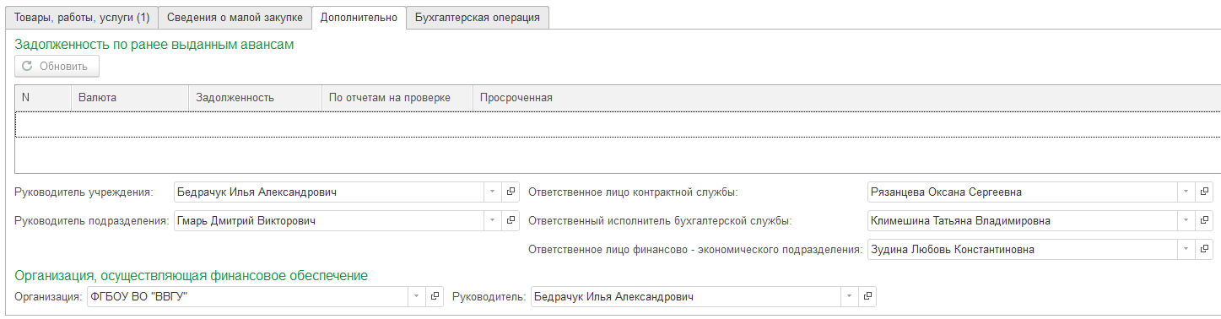
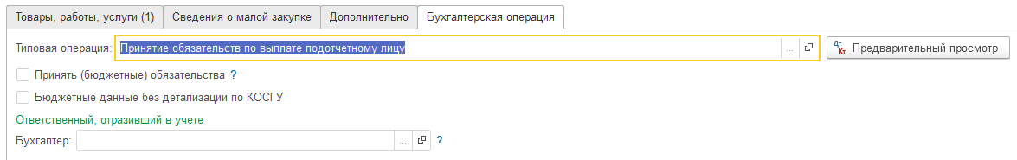
Исполнитель этапа:
Ответственный за закупку
3. Процесс заполнения табличной части Заявки-обоснования закупки товаров, работ, услуг малого объема
на закладке Товары, работы, услуги следует заполнить поля: Инд. характеристика, Ед. изм., Количество, Сумма.
на закладке Сведения о малой закупке укажите Способ закупки ”Не электронно”
на закладке Дополнительно заполните руководителей и ответственных лиц. Руководитель учреждения заполнен по умолчанию (изменить в случае замещения!!!). При заполнении Ответственных лиц обязательно уточняйте ФИО ответственного в подразделениях.
на закладке Бухгалтерские операции данные заполнены по умолчанию (изменять не нужно!!!)

Slide 5
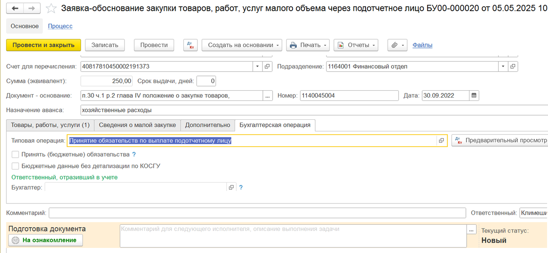
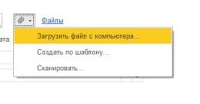

Исполнитель этапа:
Ответственный за закупку
4. Прикрепление файлов и отправка на ознакомление Заявки-обоснования закупки товаров, работ, услуг малого объема через подотчетное лицо на выдачу денежных документов
1. Прикрепите файл с тремя коммерческими предложениями и обоснованием закупки
2. После заполнения всех необходимых разделов документа Заявки-обоснования, нажмите кнопку «Записать» и «Отправить на ознакомление».
За процессом ознакомления и согласования документа можно следить в разделе «Процесс».
После прохождения всех этапов утверждения и подписания, статус документа меняется на «Отражен в учете»

